Slide 1



Wie zorgt voor de mens met dementie en zijn mantelzorgers: de zorgnavigator
Jurn Verschraegen s Romy Van Rickstal
Congres psychosociaal dementieonderzoek en dementiepreventie Brussel, 21 september 2026

Slide 2
What’s in a name?
Fluctuerende ondersteuningsnoden: responsieve hulpverlening ‘vinger aan de pols’

Slide 3
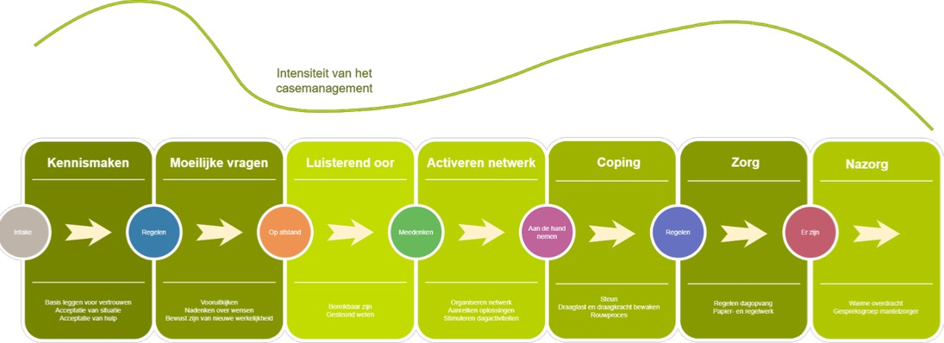
Ruimte voor zorg: business case casemanagement dementia. Henk Nouws voor Alzheimer Nederland. Augustus 2023.

Slide 4
‘Is het belangrijk voor mensen met dementie en mantelzorgers om beroep te kunnen doen op een zorgcoördinator/ -navigator?’
‘Kan dit een vrijwilliger zijn of toch beter expert?’
Klinisch denken: Professionals (‘casemanager’)
Community-denken: ’buddy’/ (geschoolde) vrijwilliger

Slide 5
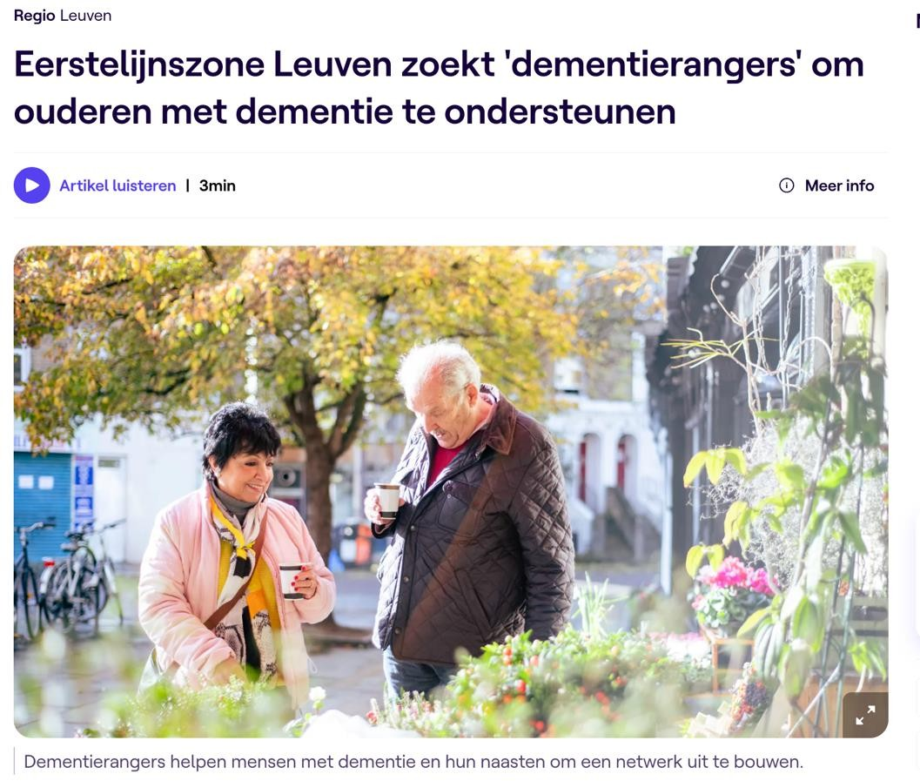
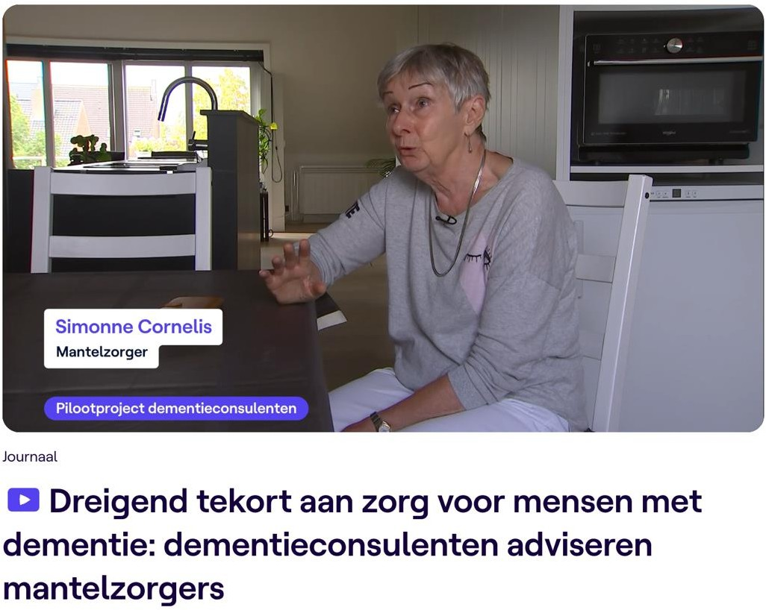
Verscheidene studies, gericht op verschillende pistes
Prof. dr. Lieve Van den Block
Connect
Foton (Care Eco System US)

Slide 6
Sociale verbondenheid
Complementariteit
Sterk inzetten op de-escalatie en vermijden van crisis bij de mantelzorger
kwaliteit van zorg door de mz gerelateerd aan zelfzorg voor de mz

Slide 7
Reactieve benadering?
Eén enkele actie vs. een hele reeks van langdurige strategieën
Conform WHO : beweging weg van zorgsilo’s
Ter harte nemen van huidige evidentie C aanbevelingen Ruimte voor verbetering: lopend proces

Slide 8




Romy.Van.Rickstal@vub.be
Lieve.Van.den.Block@vub.be
Aileen.Van.Gyseghem@vub.be

